Slide 2
IBK – 국내 최초 AI부동산 자동심사 시스템
출처: IBK기업은행 홍보센터 IBK소식

Slide 3
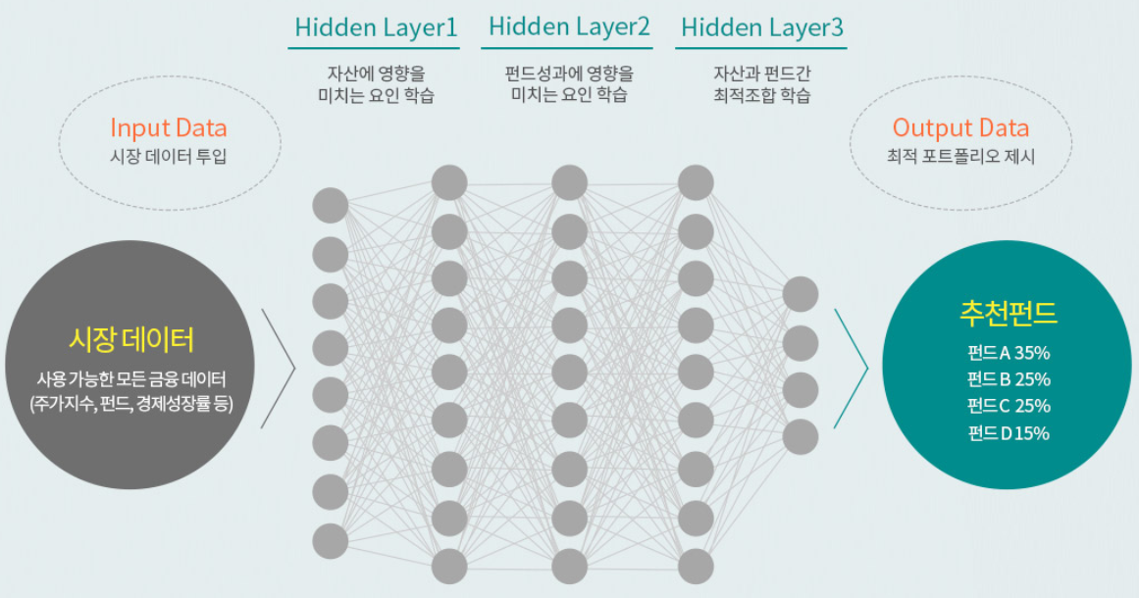
하나은행 – 인공지능 로보어드바이저 하이로보
기술소개1
심층인공신경망 + 심층의뢰신경망 기술을 적용, 지속적 신경망 학습
고객 투자프로파일 분석
적합한 투자 포트폴리오,
자동화된 자산관리 서비스 제공
출처: 하나은행 홍보센터 보도자료

Slide 4
활용현황
하나은행

Slide 5
하나은행 –
기술소개2
심층
출처: 하나은행 홍보센터 보도자료

Slide 6
국민은행 – 로보어드바이저 서비스 K봇쌤
기술소개
시중은행 최초 금융그룹 자체 개발 딥러닝 로보 알고리즘(KB Anderson) 탑재
경제상황, 리스크 등 시장국면과 고객 투자성향을 분석, 학습하여 투자전략 결정
고객 투자규모와 성향, 선호 지역별로 맞춤형 최적 포트폴리오 제공
로보어드바이저와 국민은행 자산관리 전문가의 포트폴리오를 비교할 수 있는 ‘하이브리드 진단‘과, 비교 선택 가능
출처: 국민은행 보도자료

Slide 7
국민은행
활용현황
코로나19 여파로 비대면 거래가 늘면서 신규가입금액 증가
지난해 653억원 -> 올 1분기 1292억, 한 분기만에 두배 수준 달성
20년 10월, 4대 시중은행 중 4.27%로 가장 높은 평균수익률 기록
출처: 한국금융
https://www.fntimes.com/html/view.php?ud=202006192151094656dd55077bc2_18

Slide 8
향후전망
국민은행 - 로보어드바이저
인공지능 알고리즘에 익숙한
AI의 의사결정의 설명하기가 곤란
최종 판단이 윤리적 기준에 미흡할 수 있음

